Slide 1
Paper Review
김진수

Slide 2
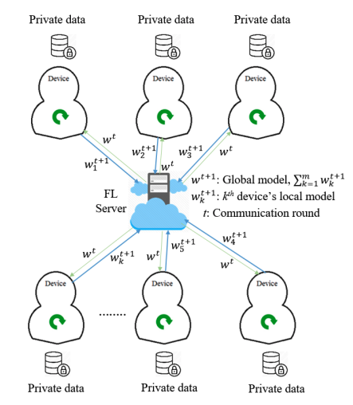
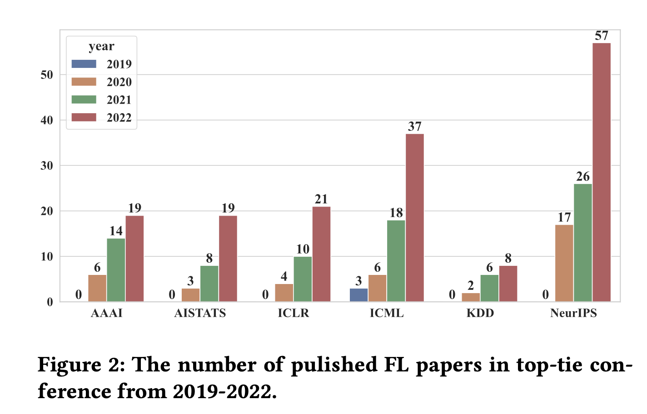
Federated Learning

Slide 3


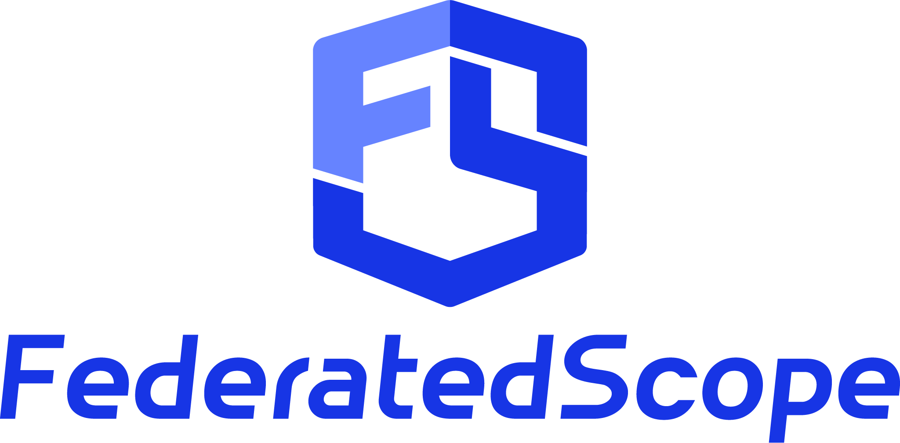

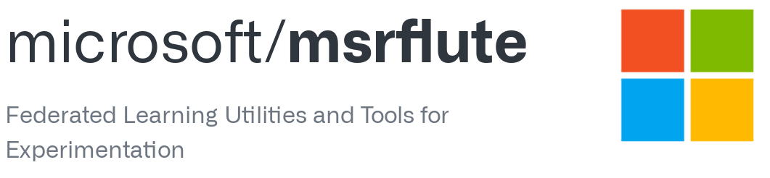
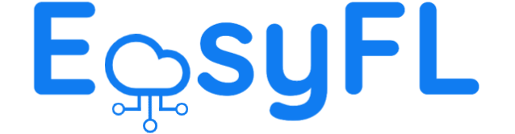
Federated Learning
Framework
Benchmark
“손쉽게 적용할 수 있도록 도와줌”
“검증/비교를 도와줌”
Flower

Slide 4
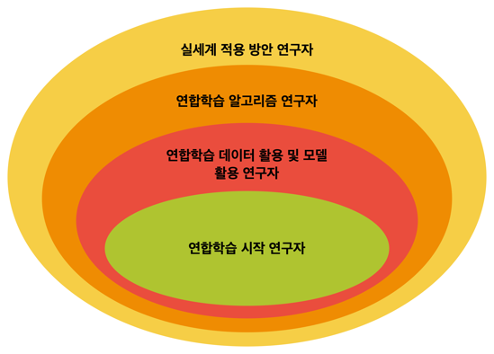
연합학습 개방형 플랫폼의 발전과 문제점에 대한 체계적 비교 분석
$$\min_{𝓦}{𝓕\left(𝓦\right)}, where 𝓕\left(𝓦\right)=Ε\left[𝓛\left(𝓦,𝓓\right)\right]+λ∗𝓖(𝓦)$$
Situation 1. 연합학습을 시작하는 연구자
연합학습을 실행하는 방법?
접근성 높은 연합학습 환경?
Situation 2. 연합학습 데이터 및 모델 연구자
데이터셋 유무?
커스텀 데이터셋 및 모델 적용?
Situation 3. 연합학습 알고리즘 연구자
프레임워크 별 성능차이?
Regularization term 추가 방법?
Situation 4. 연합학습 실세계 적용 연구자
연합학습 클라이언트 관리 및 모니터링?
Edge 디바이스 연합학습?

Slide 5
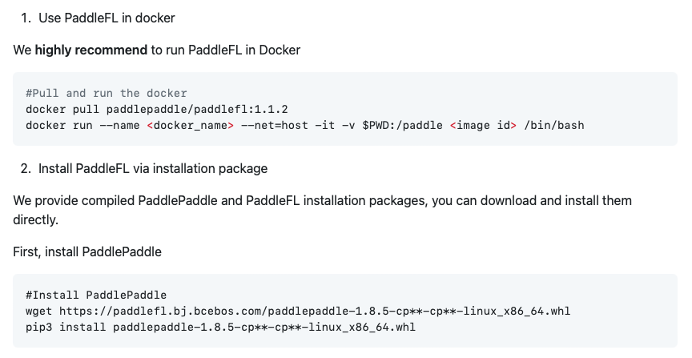
Situation 1. 연합학습을 시작하는 연구자
연합학습을 시작하는 연구자는 연합학습을 시도해보는 단계의 상황으로 연합학습 목적함수 최적화에 큰 의미를 가지지 않는다. 연합학습이라는 개념을 실제로 구현하고 실현되는 것을 목표로 한다.
Q1-1.연합학습을 실행하는 간단한 방법은 무엇인가?
Q1-2.접근성 높은 연합학습 환경을 지원하는가?
 | Easy start | Tutorial Doc | Model Library
Flower | ○ | ○ | ○
FATE | ✓ | ○ | ○
FedML | ○ | ○ | ✓
PaddleFL | ○ | ○ | X
TFF | ✓ | ○ | ✓
EasyFL | ○ | ✓ | ○
FedBench | ✓ | X | ✓
(표 1) 연합학습 초기 연구자를 위한 연합학습 프레임워크 비교 분석.
(Table 1) Comparative analysis of federated learning frameworks.
*✓는 제한적 지원을 의미

Slide 6
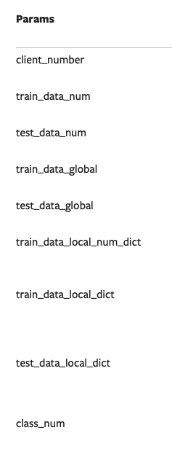
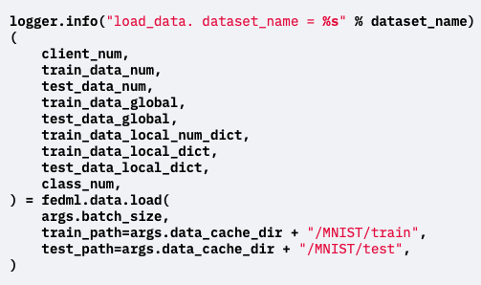
Situation 2. 연합학습 데이터 및 모델 연구자
이 상황의 연구자들은 연합학습을 적용하여 로컬 업데이트와 글로벌 업데이트의 기댓값을 향상에 집중한다.
Q2-1.데이터가 존재하지 않을 경우 데이터셋을 제공 하는가?
Q2-2.커스텀 데이터 및 모델을 쉽게 적용할 수 있는가?
Framework | Sample Dataset | Data Partition | Custom format
Flower | 2 | O | informal
FedML | 17 | O | formal
FedScale | 20 | X | formal
FedBench | 5 | X | informal
Fate | 13 | X | formal
Leaf | 6 | O | informal
PaddleFL | 10 | X | formal
EasyFL | 3 | O | formal
(표 2) 연합학습 프레임워크 데이터 샘플 및 파티션, 커스텀 형식 비교 표
(Table 2) FL Framework Data Sample and Partition, Custom Format Comparison Table

Slide 7
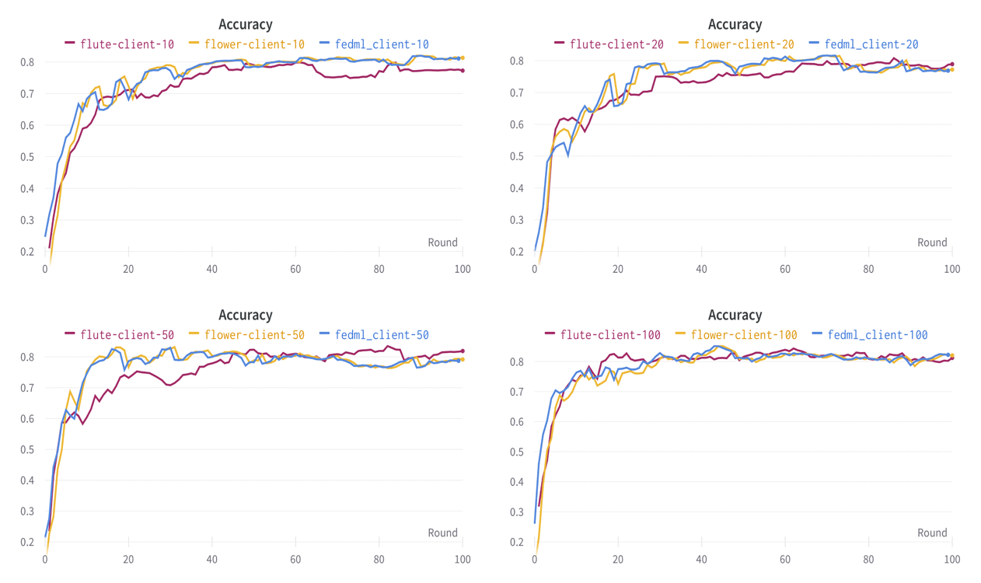
Situation 3. 연합학습 데이터 및 모델 연구자
클라이언트의 업데이트 방식을 개선하거나 서버의 모델 통합 과정에서 가중치를 추가하여 성능을 향상시키는 것이 목표이다.
Q3-1. 프레임 워크 별 성능 차이가 존재하는가?
Q3-2.집계 최적화, 개인화, 클라이언트 선택 등 규제 조건을 추가하기 용이한가?
Frame work | Example of Aggregation Optimization | Client Selection Module
Flower | O | O
FedML | O | X
FedScale | O | O
FedBench | O | O
Fate | X | X
Leaf | X | O
FLUTE | X | O
PaddleFL | X | X
EasyFL | X | O
(표 4) 연합학습 프레임워크의 집계 최적화 예시 및 클라이언트 선택 모듈화 비교 표
(그림 3) 시뮬레이션 환경에서 연합학습 프레임워크 성능 비교

Slide 8
Situation 4. 연합학습 실세계 적용 연구자
자신이 앞의 과정에서 겪은 경험과 기반 지식을 통해서 실제 연합학습 목적함수의 최적화를 달성하고 이 모델을 실 세계에 적용하고 테스트하는 것이 목표이다.
Q4-1.연합학습의 클라이언트를 관리, 모니터링 할 수 있는 기능이 존재하는가?
Q4-2.Edge 디바이스에서 연합학습이 가능한가?
Framework | Data Preprocessing | Client ID | Monitoring | Status Check | Mobile Example
Flower | ○ | ○ | X | X | ○
FedML | ○ | ○ | ○ | ○ | ○
PaddleFL | ○ | ○ | X | X | X
FATE | ○ | ○ | ○ | ○ | X
EasyFL | ○ | X | X | X | X
TFF | ○ | ○ | ○ | X | X
(표 5) 연합학습 프레임워크의 클라이언트 관리, 모니터링, 상태 확인, 모바일 환경 지원 비교 표

Slide 9
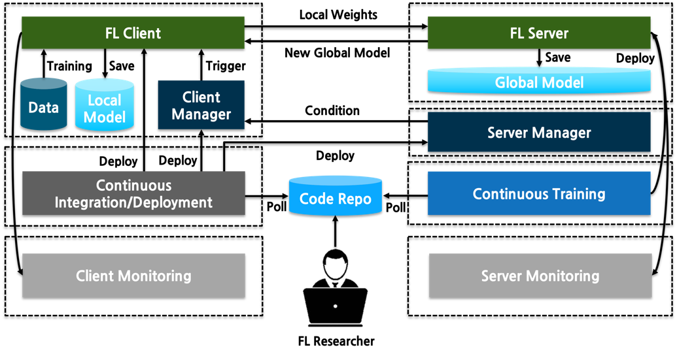
연합학습 프레임워크 한계 및 실세계 적용 방안
다양한 프레임워크가 존재하지만 여러 분야와 다양한 상황에서 통합적으로 사용되는 프레임워크는 없다.
사용자 친화적인 UI/UX를 구축하고 다수의 클라이언트에 적합한 운영 관리가 필요하다.
실세계 연합학습 적용을 위한 시나리오 정의와 실제 산업 및 연구에서 발생하는 실시간 데이터를 처리할 수 있는 파이프라인이 구축되어야 한다.
(그림 4) 실세계에서 연합학습 운영을 위한 연합학습 수명주기관리 플랫폼 구조

Slide 10
FedML

Slide 11
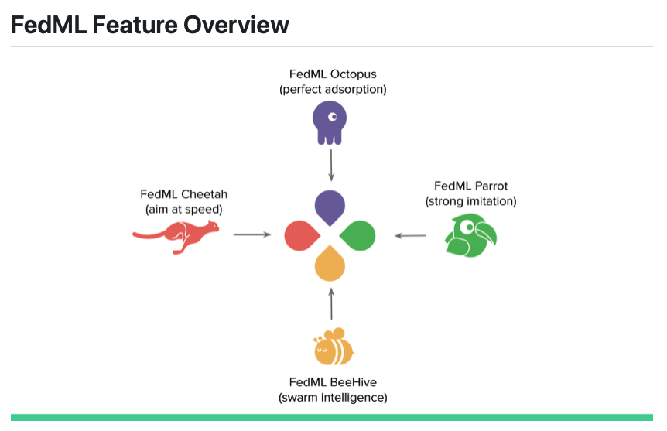
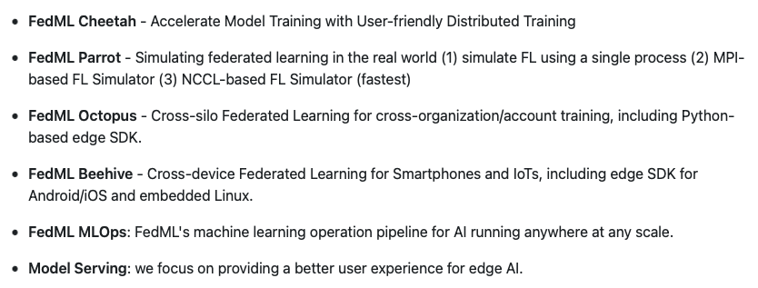

Slide 12
FedML Install
git clone https://github.com/FedML-AI/FedML.git
conda create –n fedml python=3.9
conda activate fedml
conda install mpi4py openmpi
pip install fedml

